Slide 1
Orthogonal Jump Point
Search Algorithms
(직각 점프 포인트 알고리즘)
2018.04.04
컴퓨터학과 13050022
김정우

Slide 2
목차
JPS Algorithms
Jump Point Search 사용 예
Orthogonal JPS 예상문제
Source Code & Simulation
Reference / Q&A

Slide 3
OpenList
1.1 JPS Algorithms
3 / 14
- 조사해야 하는 지점들의 목록
- 이동이 불가능한 지역이나 이미 갔던 지역은 OpenList에 추가.
Jump Point Search
- 속도가 빠름.
(A* 알고리즘보다 빠름)
- OpenList에 추가되는 노드가 비교적으로 적음.
- 최단거리는 아닐 수 있음.
- 장애물이 있을 시 Jump Point를 생성 후 추가.

Slide 4

Jump Point Search
1.2 JPS Algorithms
4 / 14
 |  | 2 | 3 | 4
 |  | 1
 |  | 2 | 3 | 4
OpenList 추가
$$√2$$
1

Slide 5
Jump Point Search
1.3 JPS Algorithms
5 / 14
 |  | 2 | 장애물 | 4
 |  | 1
 |  | 2 | 3 | 4
OpenList 추가
Forced Neighbor

Slide 6
Jump Point Search (diagonal)
1.4 JPS Algorithms
6 / 14
3 | 4
2 |  | 4
1 | 2 | 3
OpenList 추가

Slide 7
Jump Point Search (diagonal)
1.5 JPS Algorithms
7 / 14
장애물
1 | 2 | 3
OpenList추가
Forced Neighbor

Slide 8
Orthogonal Jump Point Search
1.2 JPS Algorithms
8 / 14
 |  | 2 | 3 | 4
 |  | 1
 |  | 2 | 3 | 4
OpenList 추가
1

Slide 9
Orthogonal Jump Point Search
1.3 JPS Algorithms
9 / 14
 |  | 2 | 장애물 | 4
 |  | 1
 |  | 2 | 3 | 4
OpenList 추가
Forced Neighbor

Slide 10
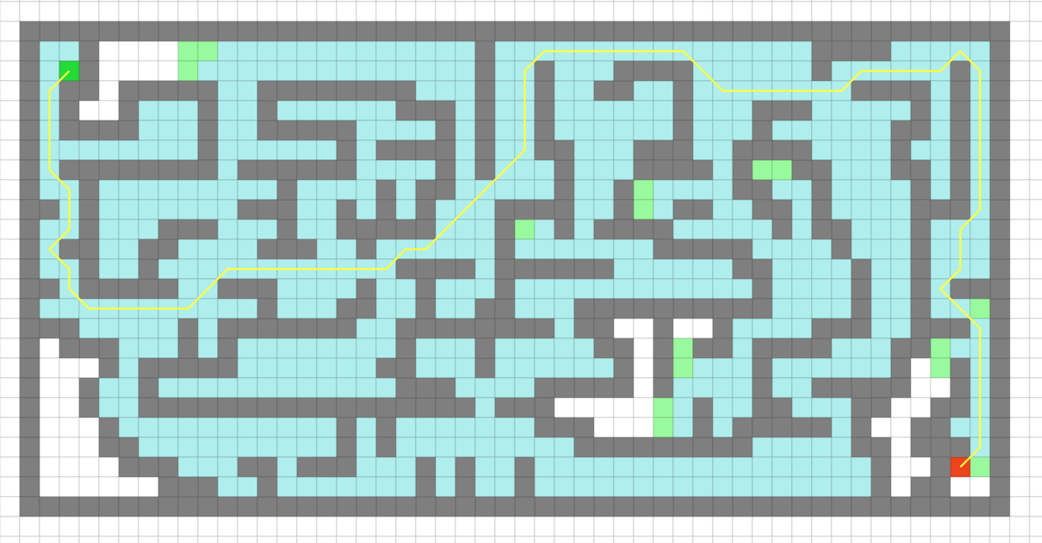
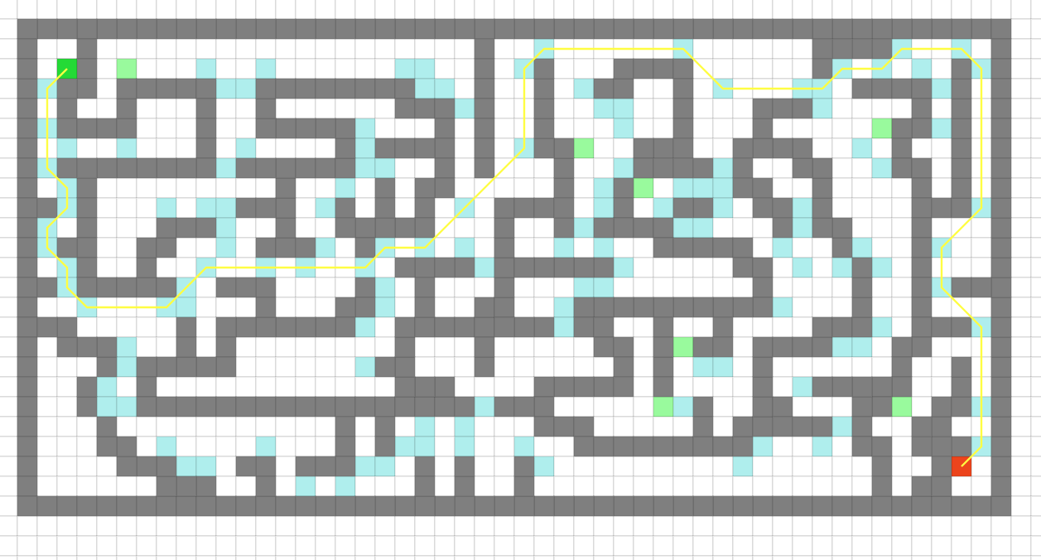
A* Search vs Jump Point Search
2. Jump Point Search 사용 예
10 / 14
A*

Slide 11
A* Search vs Jump Point Search
2. Jump Point Search 사용 예
11 / 14
JPS

Slide 12
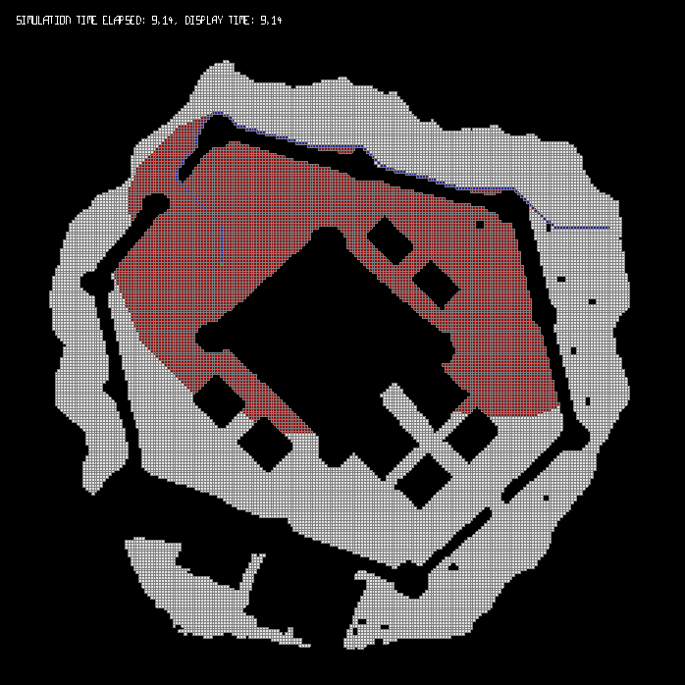
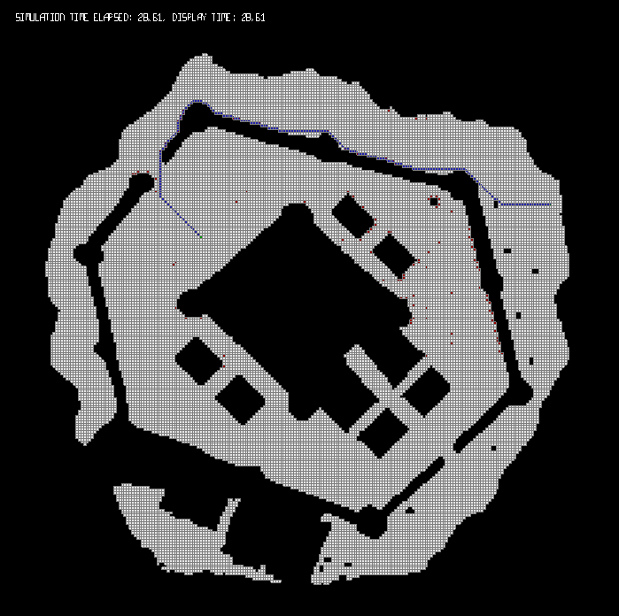
Jump Point Search & A* Search
2. Jump Point Search 사용 예
12 / 14
A*
A* + JPS

Slide 13
Orthogonal Jump Point Search 문제
3. OJPS 문제
13 / 14
Q. JumpPoint 노드를 OpenList에 갖는 알고리즘은?
또한, 이 알고리즘에서 직선 방향만을 이용하는 알고리즘은?
Jump Point Search (점프 포인트 알고리즘)
Orthogonal Jump Point Search (직각 점프 포인트 알고리즘)

Slide 14
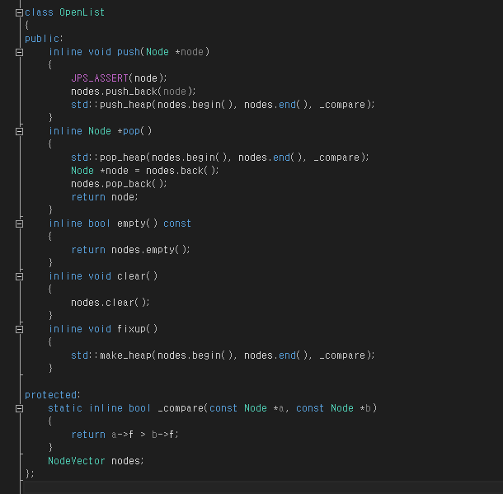
Source Code (C++ & Linux)
4. Source Code & Simulation
14 / 14

Slide 15
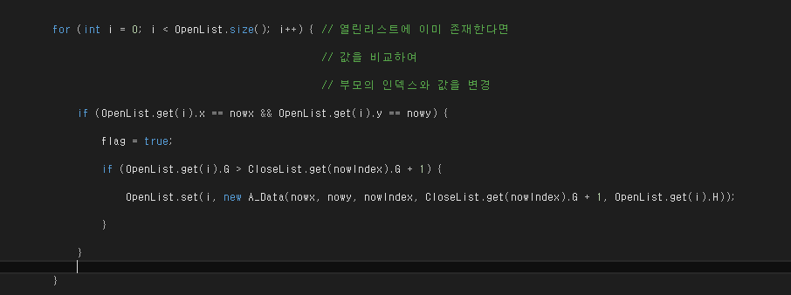
Source Code (C++ & Linux)
4. Source Code & Simulation
15 / 14

Slide 16
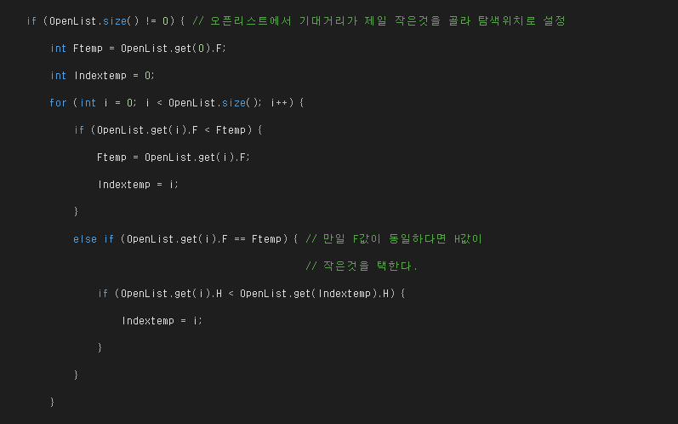
Source Code (C++ & Linux)
4. Source Code & Simulation
16 / 14

Slide 17
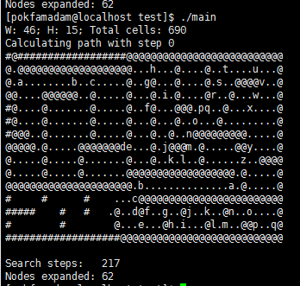
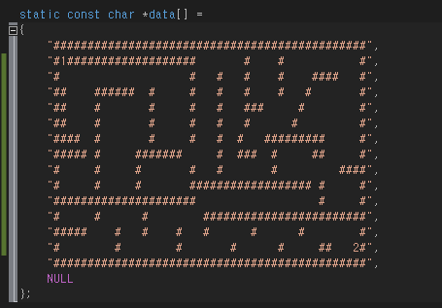
Source Code (C++ & Linux)
4. Source Code & Simulation
17 / 14

Slide 18


Reference / Q&A
5.1 Q&A
18 / 15
https://github.com/fgenesis/jps
https://stackoverflow.com

Slide 19
감사합니다

